Slide 1
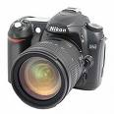
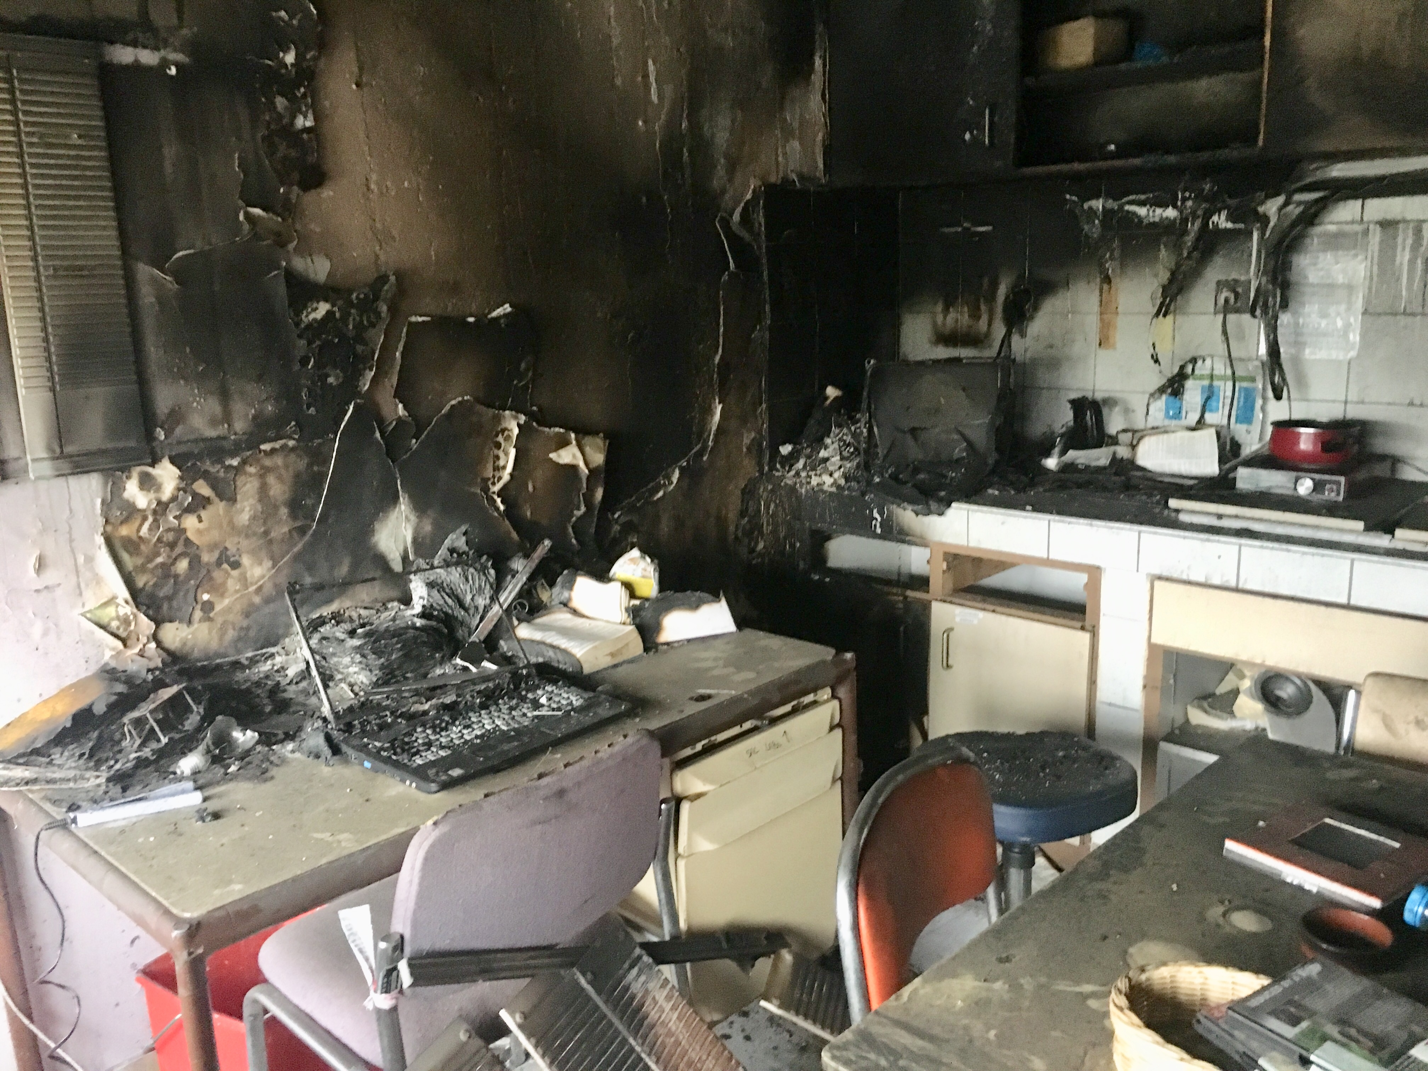
Les photographies sur une scène d’incendie
Formation Opérationnelle Spécialisée
R.C.C.I
Recherche des Causes
et Circonstances d’Incendie

Slide 2
1 Chef de FOS : CDT CIZERON
1 Adjoint chef de FOS : CDT BOURET
1 Conseiller technique départemental : LTN FLACHER
+ 12 Sapeurs- Pompiers investigateurs:
ADC MASSEI | ADC HUET | ADC PICQ | CNE RICHARD
CNE VIGOUROUX | ADJ PERRIER | LTN PASCALE | LTN DURAND
LTN MARION | CNE CHARRETIER | CDT DELOUCHE- MEYER

Slide 3
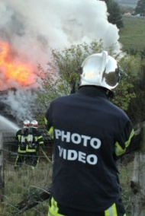
Objectifs
Permettre, par la prise de clichés photographique, à une personne qui n’est pas venue sur les lieux, d’appréhender la scène d’incendie et de comprendre le déroulement et la propagation du sinistre.
Permettre aux agents de la cellule communication de réaliser des clichés pouvant être utilisés par les investigateurs de la FOS RCCI (ou éventuellement par les enquêteurs, experts judiciaires ou les techniciens RCCI œuvrant pour la justice).
Permettre aux SP photographes d’élargir leur domaine de compétence et d’ajouter un nouvel intérêt à leur action.
Permettre aux SP investigateurs d’utiliser comme photographe l’agent de la cellule communication présent sur un sinistre.

Slide 4
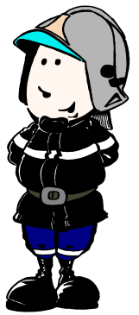
Mon action de photographe peut être essentielle
Le SP investigateur ne pourra pas procéder à de bonnes investigations si l’état des lieux de la scène d’incendie a été modifié avant son arrivée.
Il ne pourra donc plus la retrouver telle qu’elle était à l’arrivée des secours du fait de la propagation et du déblai pouvant être effectué pour faciliter l’attaque.
C’est pour cette raison que l’arrivée précoce d’un photographe de la cellule communication peut s’avérer d’une grande utilité pour l’investigation.
Il est conseillé de ne rien manipuler sans l’avoir photographié avant.
Gardez à l’esprit qu’une photographie parle mieux qu’une page de texte

Slide 5
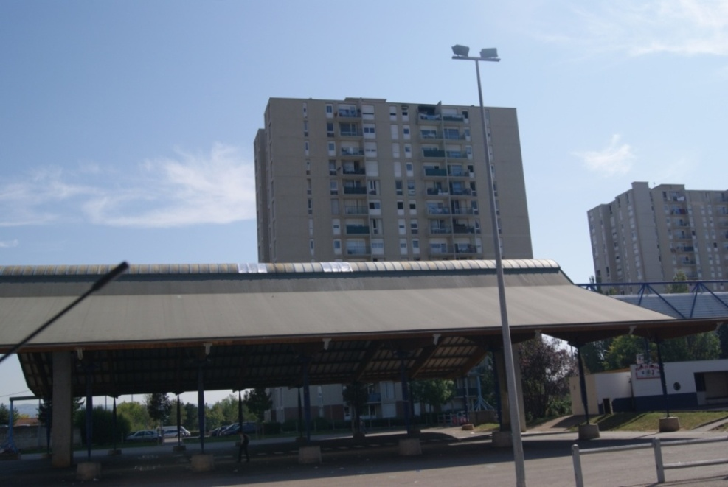
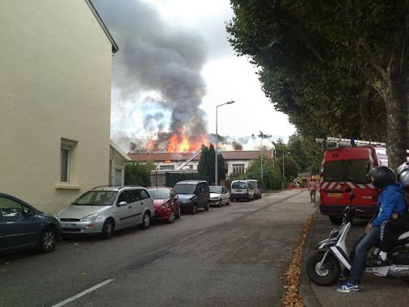
Mode opératoire
En arrivant sur la scène d’incendie, je réalise une photographie
d’ensemble du bâtiment sinistré dans l’environnement paysager.
Feu d’appartement: 14ème étage

Slide 6
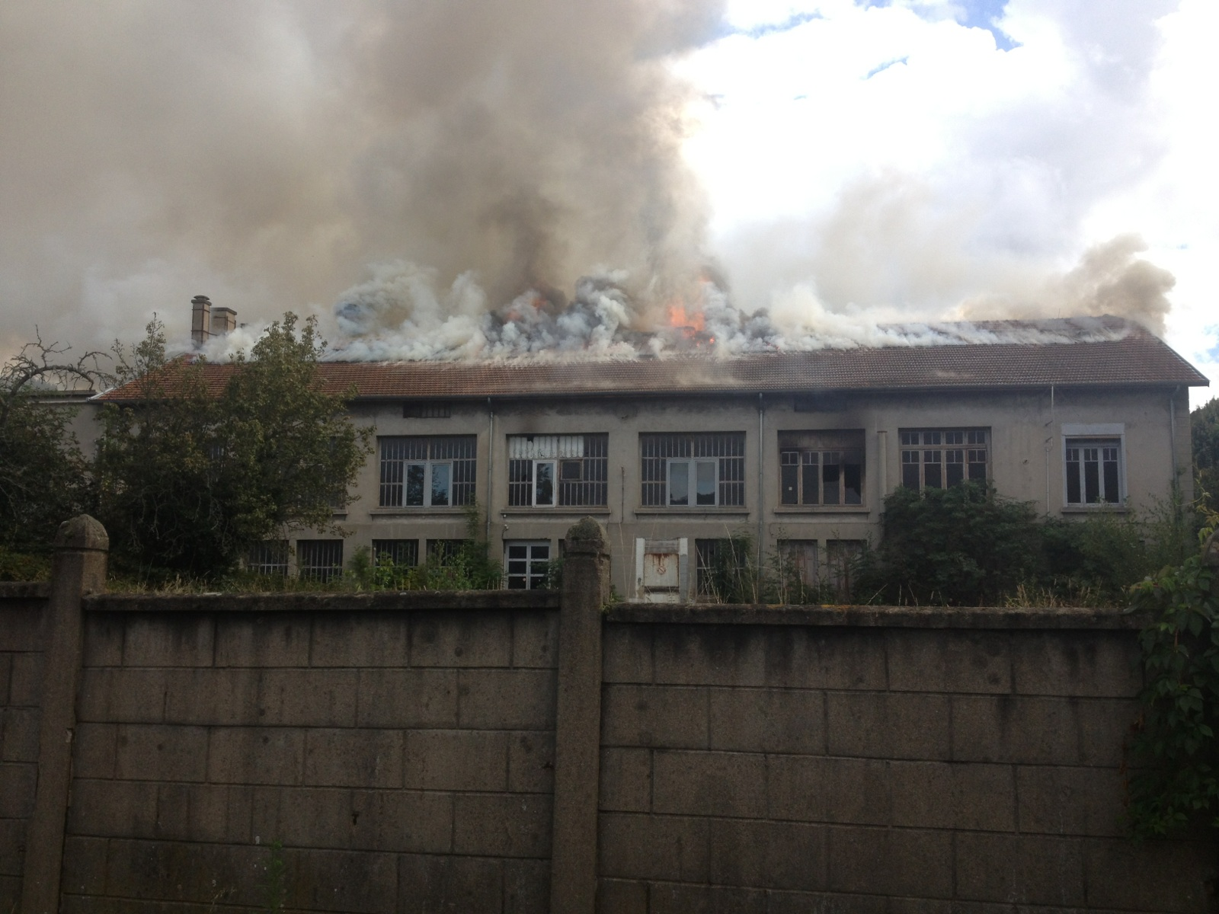
Mode opératoire
Les photos d’ensemble sont d’une grande utilité pour l’investigation!

Slide 7
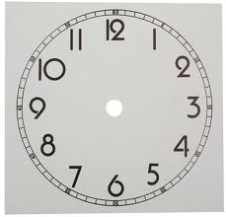
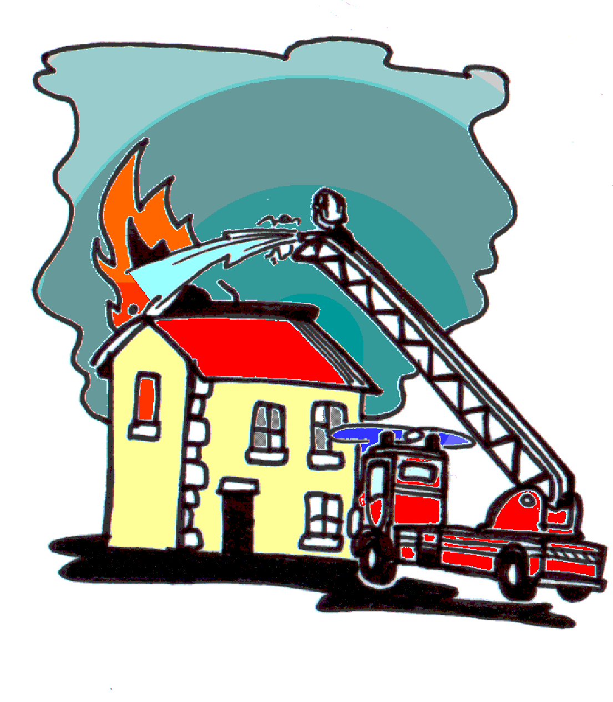


Mode opératoire
1°) Ensuite, réaliser des clichés des extérieurs du bâtiment sinistré en
effectuant un « 360° » et en respectant le sens horaire depuis l’entrée
principale.
3
4
2
1

Slide 8
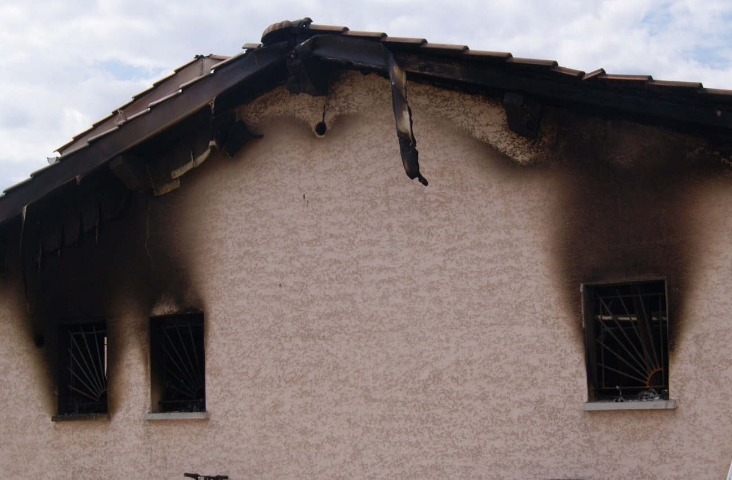
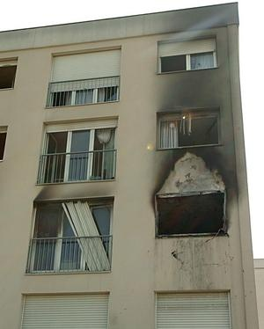
Les patrons de carbonisation..
2°) Photographier lors du 360°en plan général les bandeaux de fumée, les recuites de suie, etc…
Bandeaux de fumée
Recuite de suie

Slide 9
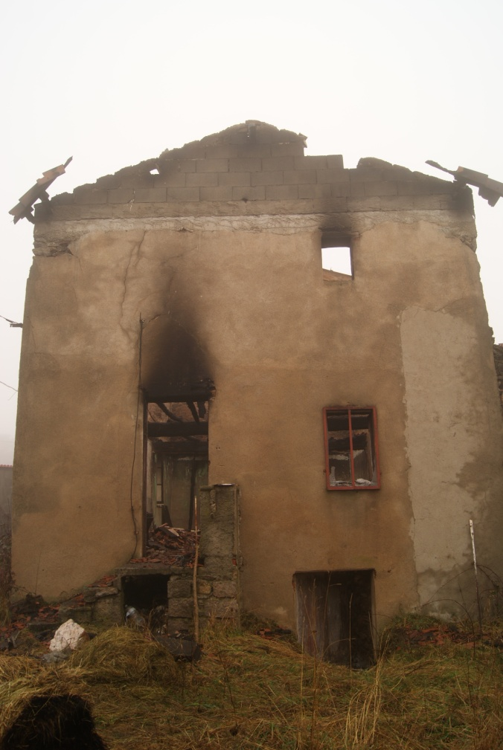
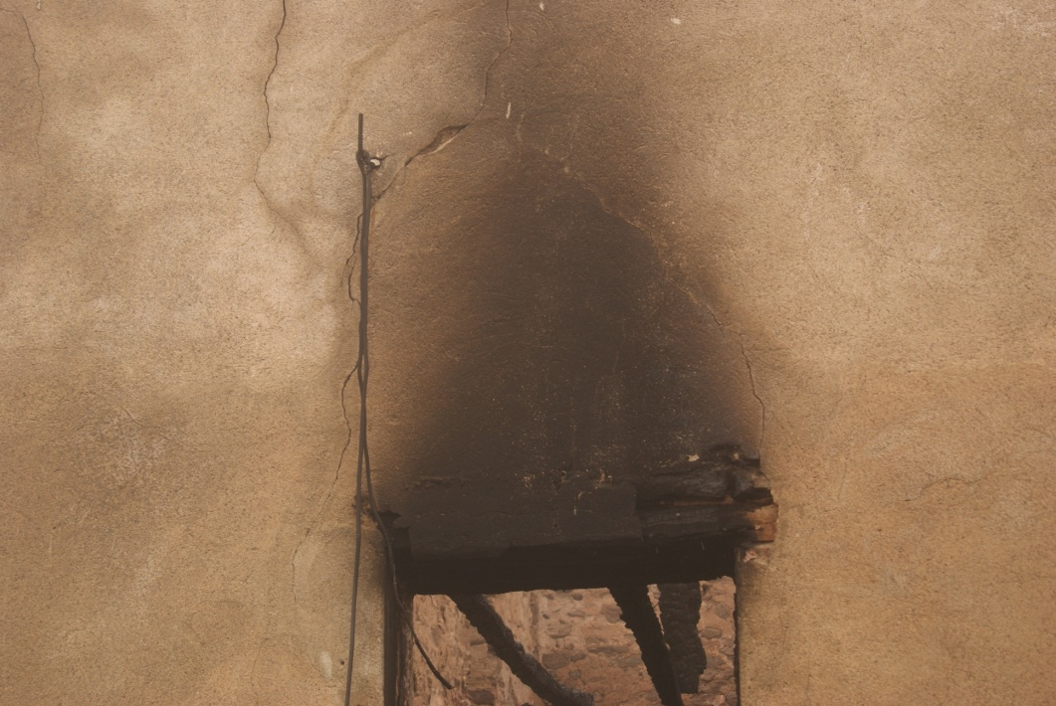
Les patrons de carbonisation..
Ensuite photographier lors du 360° en plan rapproché les
bandeaux de fumée, les recuites de suie, etc…
Bandeau de fumée

Slide 10
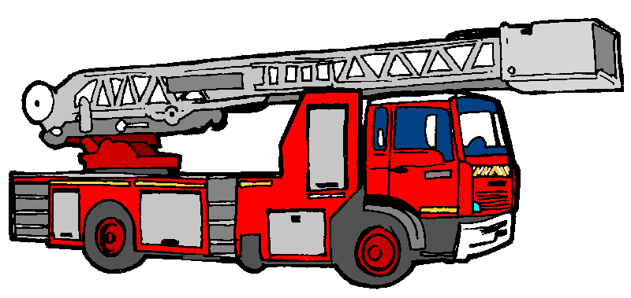
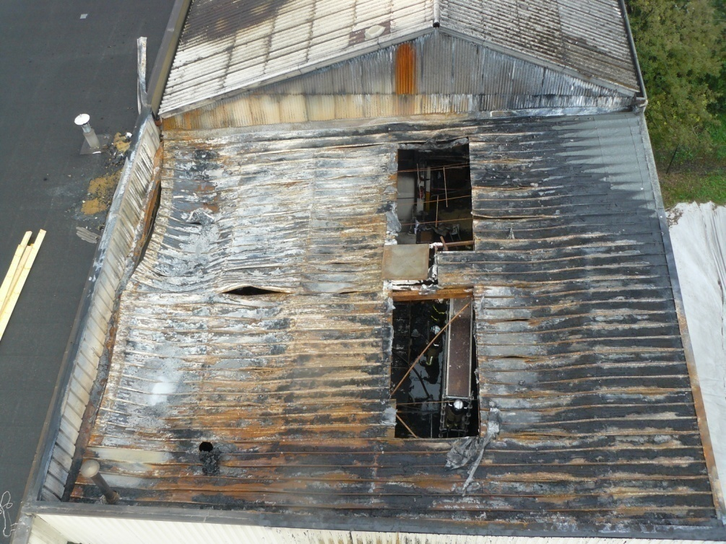
Lorsque vous faites votre 360° extérieur, si le feu a percé le toit et si vous le pouvez, faire procéder à des photographies depuis un moyen aérien. Cela peut être utile pour localiser et justifier un lieu et un point d’origine.
Exemple
Point d’origine

Slide 11
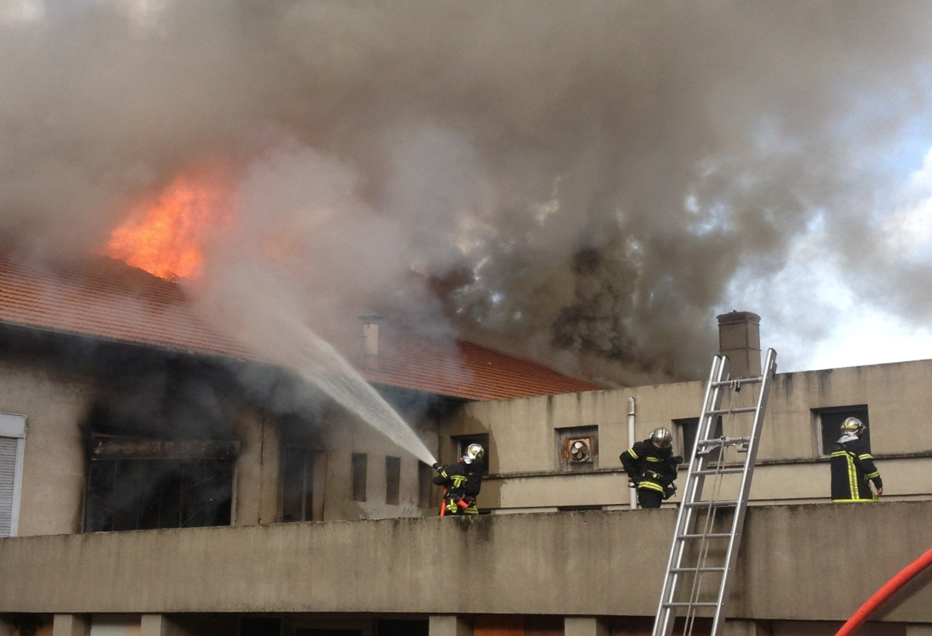
Ce cliché permet de déterminer rapidement le lieu d’origine de l’incendie avant l’embrasement généralisé de la toiture.

Slide 12
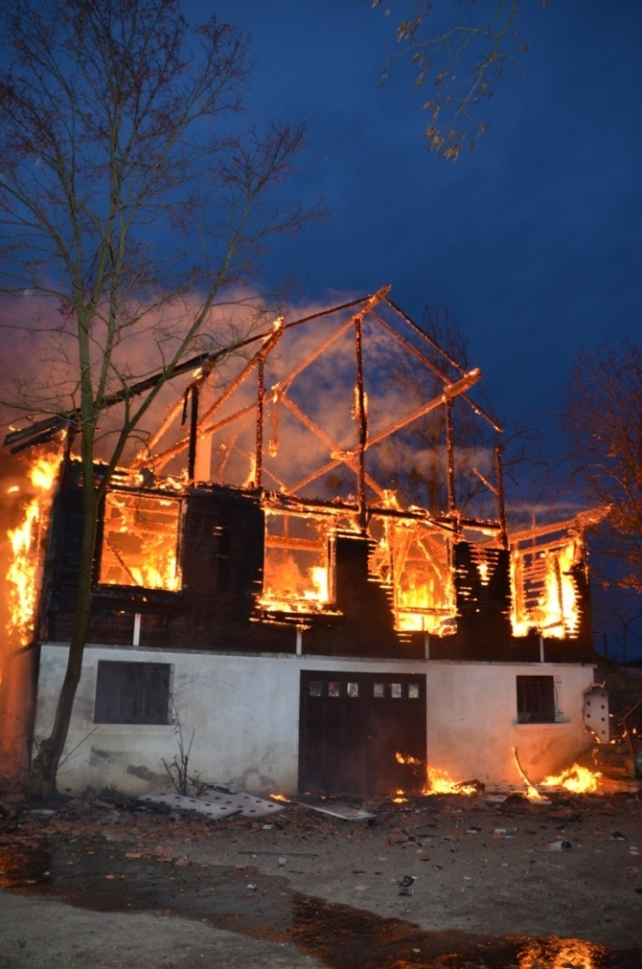

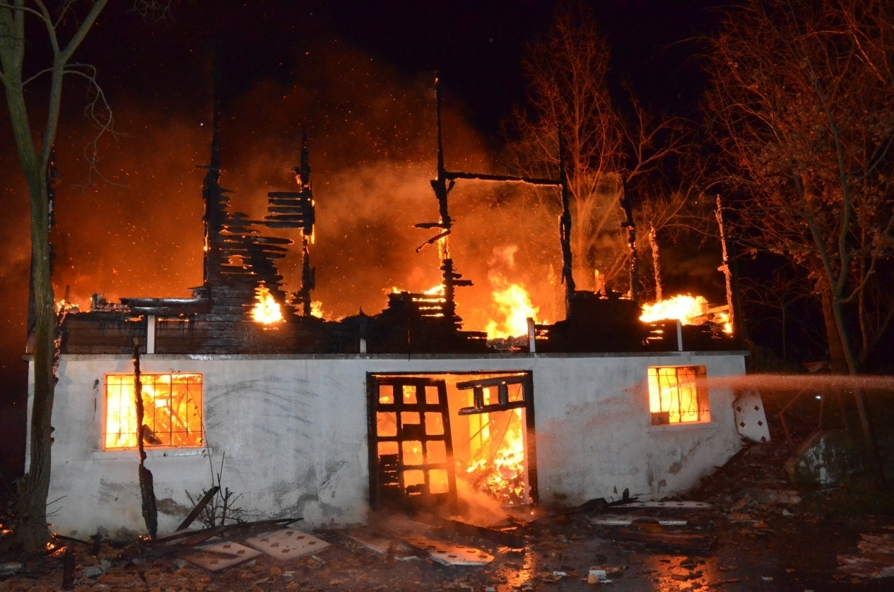
Une fois le premier 360° extérieur effectué dès votre arrivée, vous pouvez en refaire d’autres plus tard si le sinistre a évolué ce qui permettra de mieux observer la propagation.
Cliché réalisé précocement
Cliché réalisé en deuxième temps démontrant l’évolution du sinistre
ADJ PERRIER
ADJ PERRIER

Slide 13
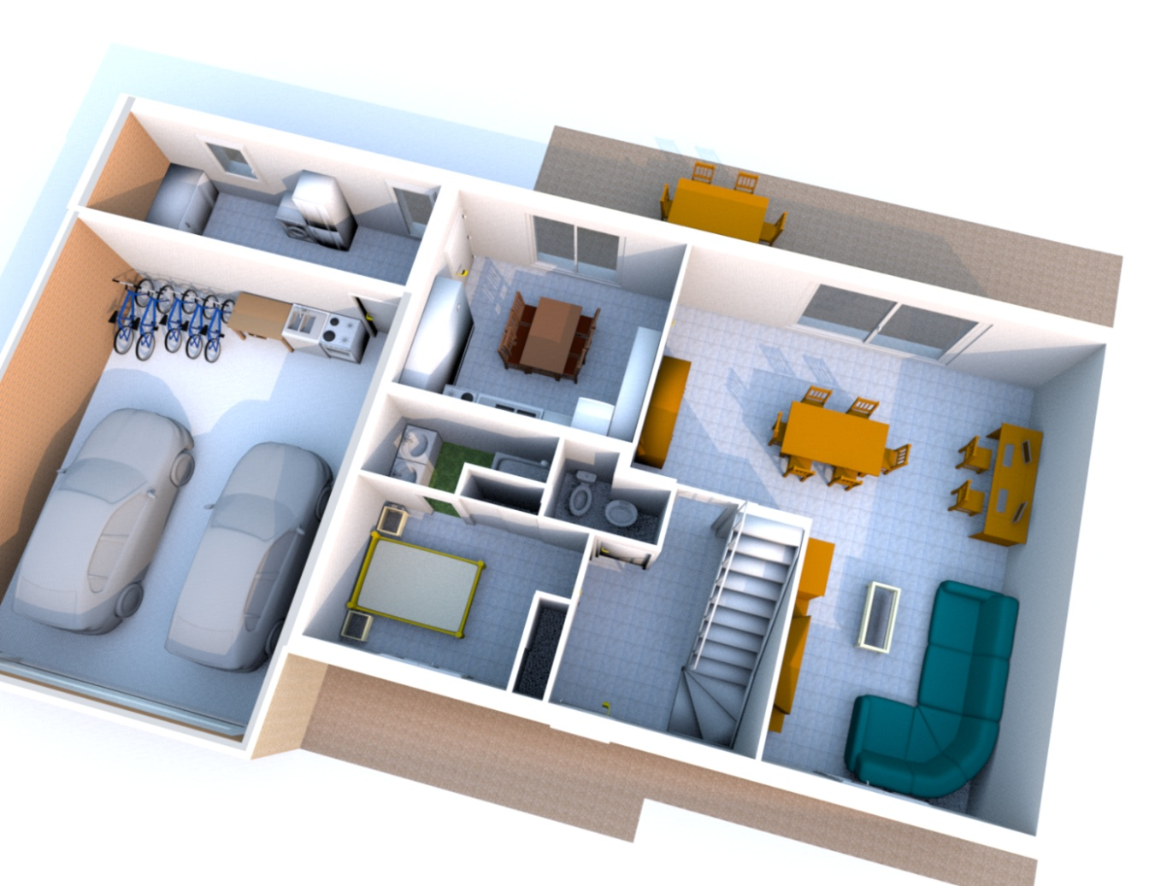
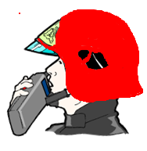

Une fois l’extérieur terminé, passer à l’intérieur après autorisation du COS .
9
5
6
4
8
3
360°
2
7
1
Photographier toutes les pièces en utilisant la méthode du 360° dans
le sens horaire (les pièces les plus détruites sont les plus importantes).

Slide 14
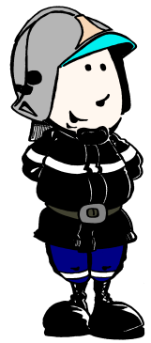
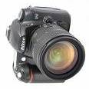
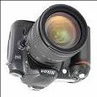
Principe de triangulation par pièce (360°)
Vous pouvez utiliser cette méthode de triangulation pour obtenir une pièce en général.
Je pense aux sol et plafond, la pièce est ainsi figée dans sa totalité

Slide 15
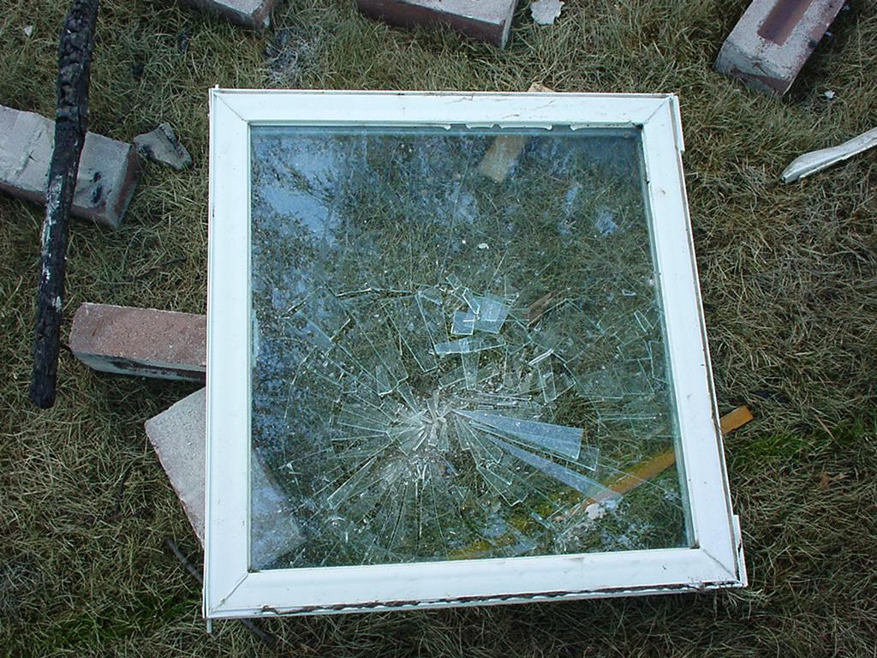
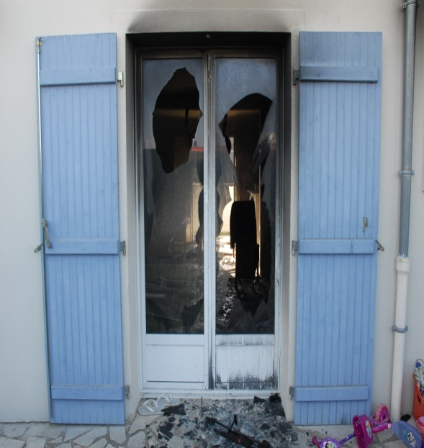
Je fige aussi les signes objectifs…
3°) Repérer les accès à la scène d’incendie et photographier tous ce qui est anormal mais aussi ce qui est normal. (Traces d’effraction, vitres brisées).

Slide 16
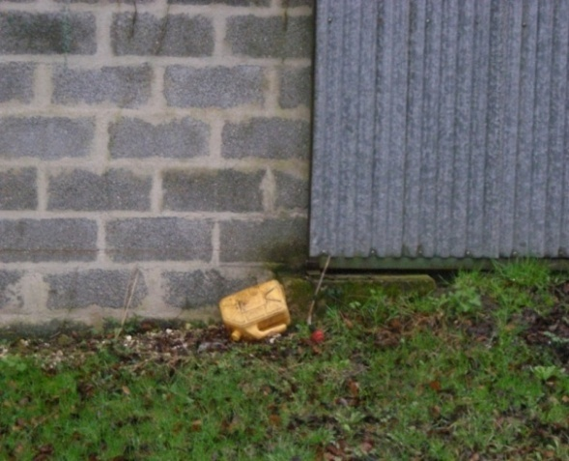
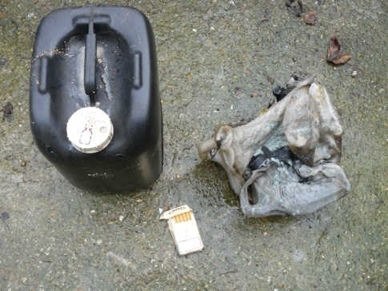
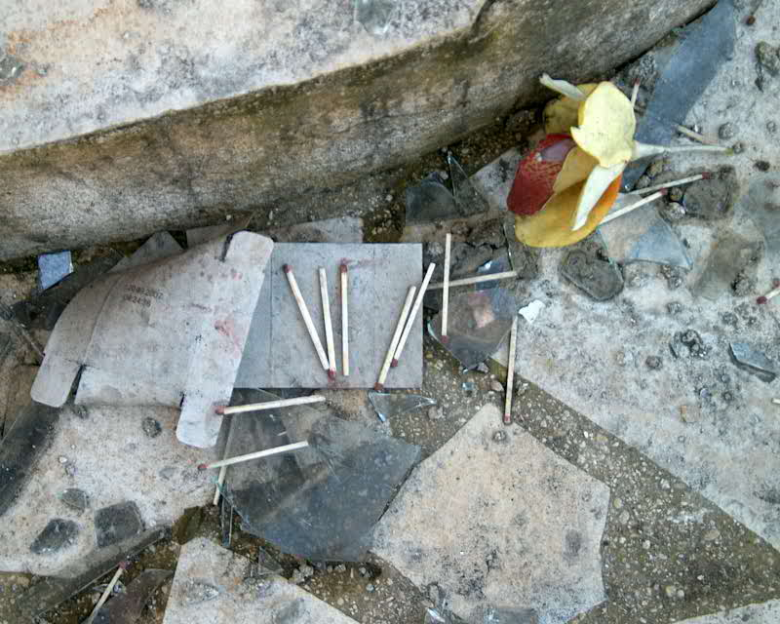
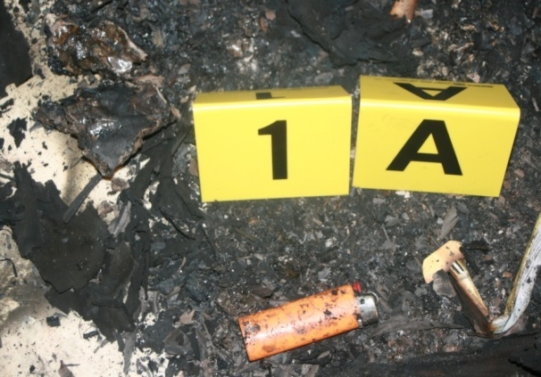
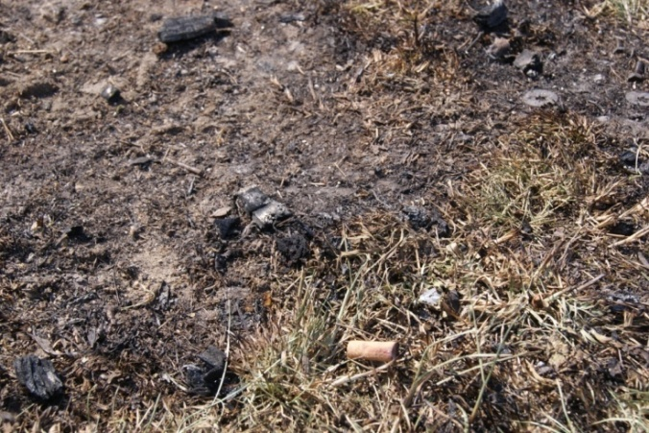
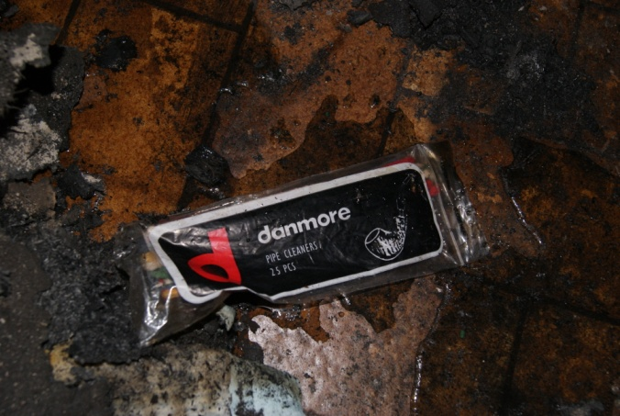
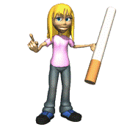
Je fige aussi les signes objectifs…
4°) Figer tous les objets compromettants ou suspects retrouvés à l’extérieur: (bidons, articles de fumeur, bouteilles..).

Slide 17
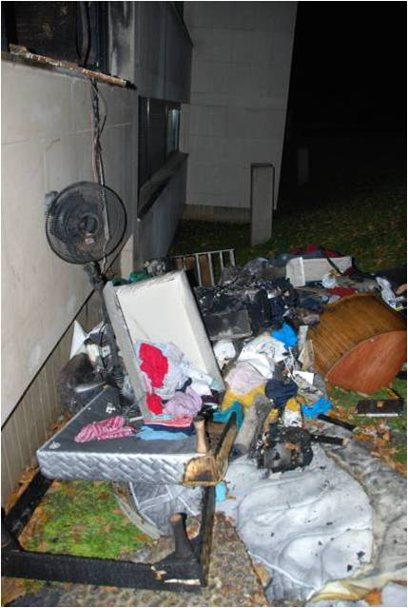
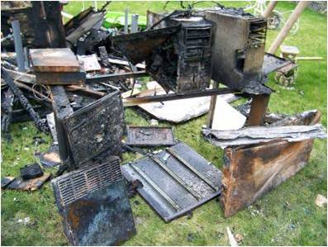
Le déblai….
Lors des opérations de déblai, il est important de figer les éléments mobilier avant leur déplacement ou évacuation.
Ce sont des éléments majeurs du puzzle!

Slide 18
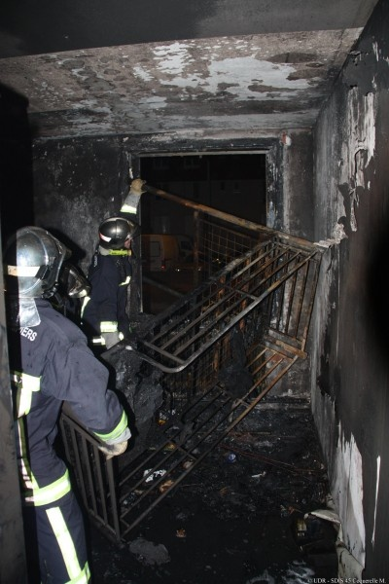
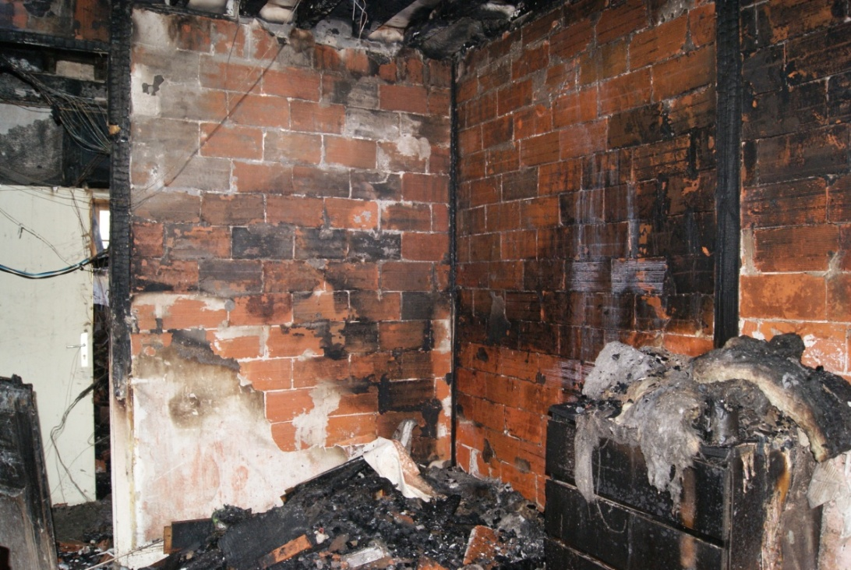
Le déblai….
Il est également nécessaire de photographier les murs et plafonds présentant des traces de calcination avant le dégarnissage.
Dans ces cas les traces observées sur les murs et plafonds sont importantes!

Slide 19
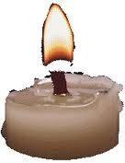
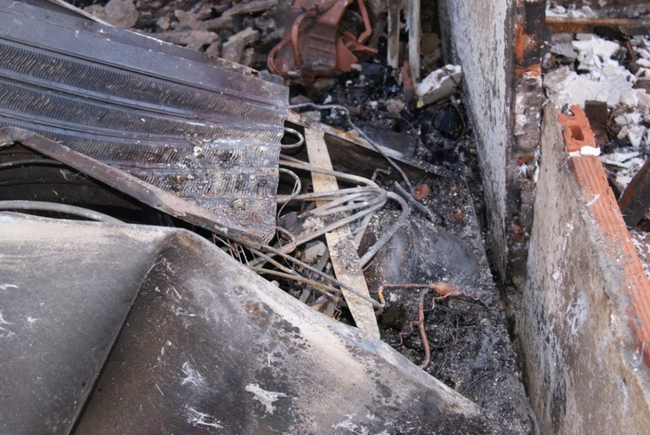
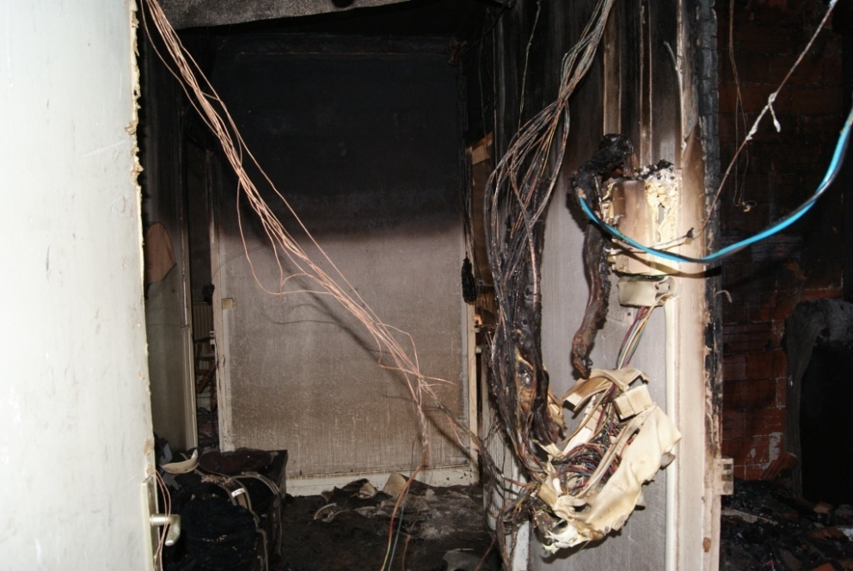
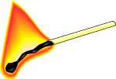
Les sources de chaleur….
Je fige également toutes les sources de chaleur potentielles (bougies, appareils électriques, articles de fumeur…).
Compresseur de réfrigérateur
Tableau électrique
Sans le savoir j’ai peut- être photographier la source de chaleur étant la cause de l’incendie!

Slide 20
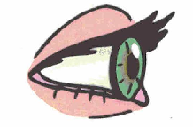
Les cadrages
Des tests scientifiques ont démontré que tous les individus d’une même culture ont le même cheminement visuel identique au sens de lecture.
- - - - - - - - - - - - - - - - - - - - - - - - - - - - -
- - - - - - - - - - - - - - - - - - - -
- - - - - - - - - - - - - - - - - - - -
- - - - - - - - - - - - - - - - - - - - - - - - - - - - -
J’utilise cette connaissance du mécanisme du regard pour
attirer le spectateur de la photo vers le sujet principal, bref le
diriger vers le message important.

Slide 21
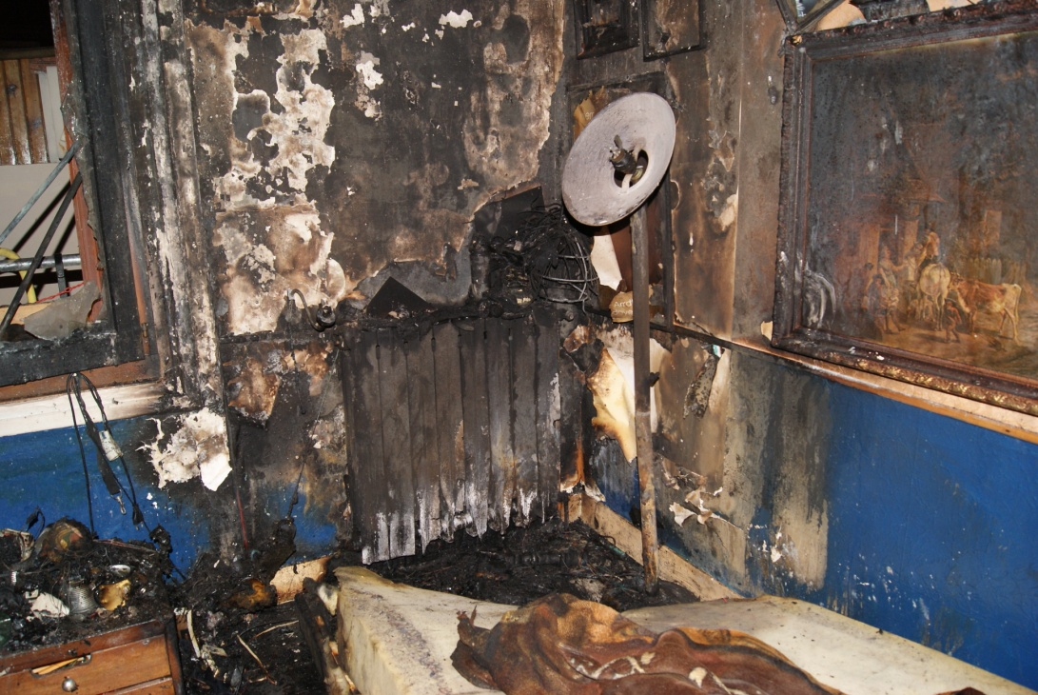
Le cadrage horizontal (paysage)
D'une façon générale, une image paraît mieux équilibrée, plus stable si elle est placée en largeur car ce cadrage correspond à une vision humaine.
En effet nos yeux balayent l’espace de gauche à droite, d’où cette impression…

Slide 22
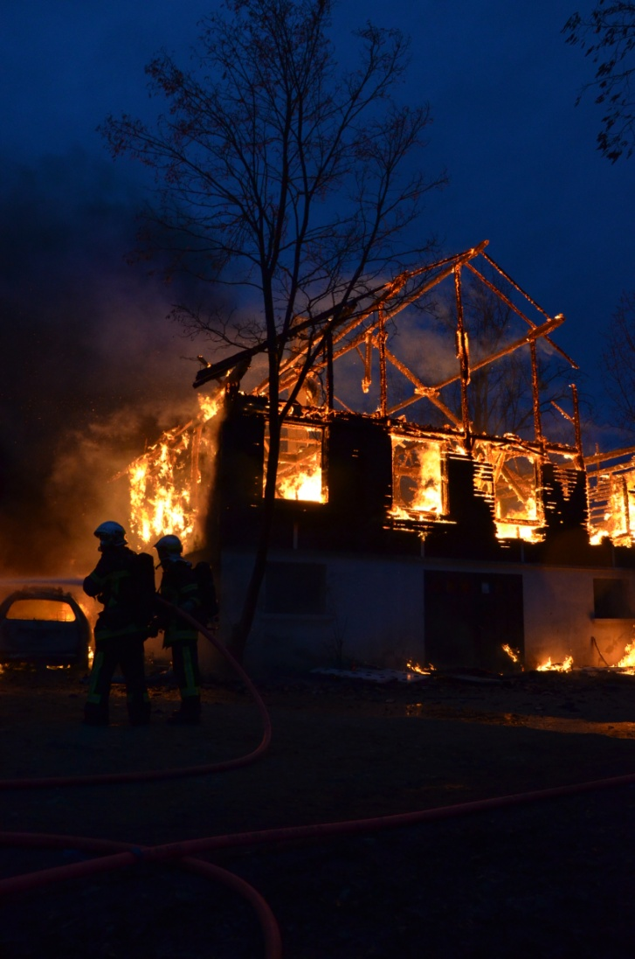

Le cadrage vertical (vertical)
L’œil est moins habitué aux compositions verticales car il doit balayer la photo de haut en bas.
Du coup, l’œil humain accorde moins d’importance aux éléments se situant tout en haut ou tout en bas de l’image.
ADJPERRIER

Slide 23
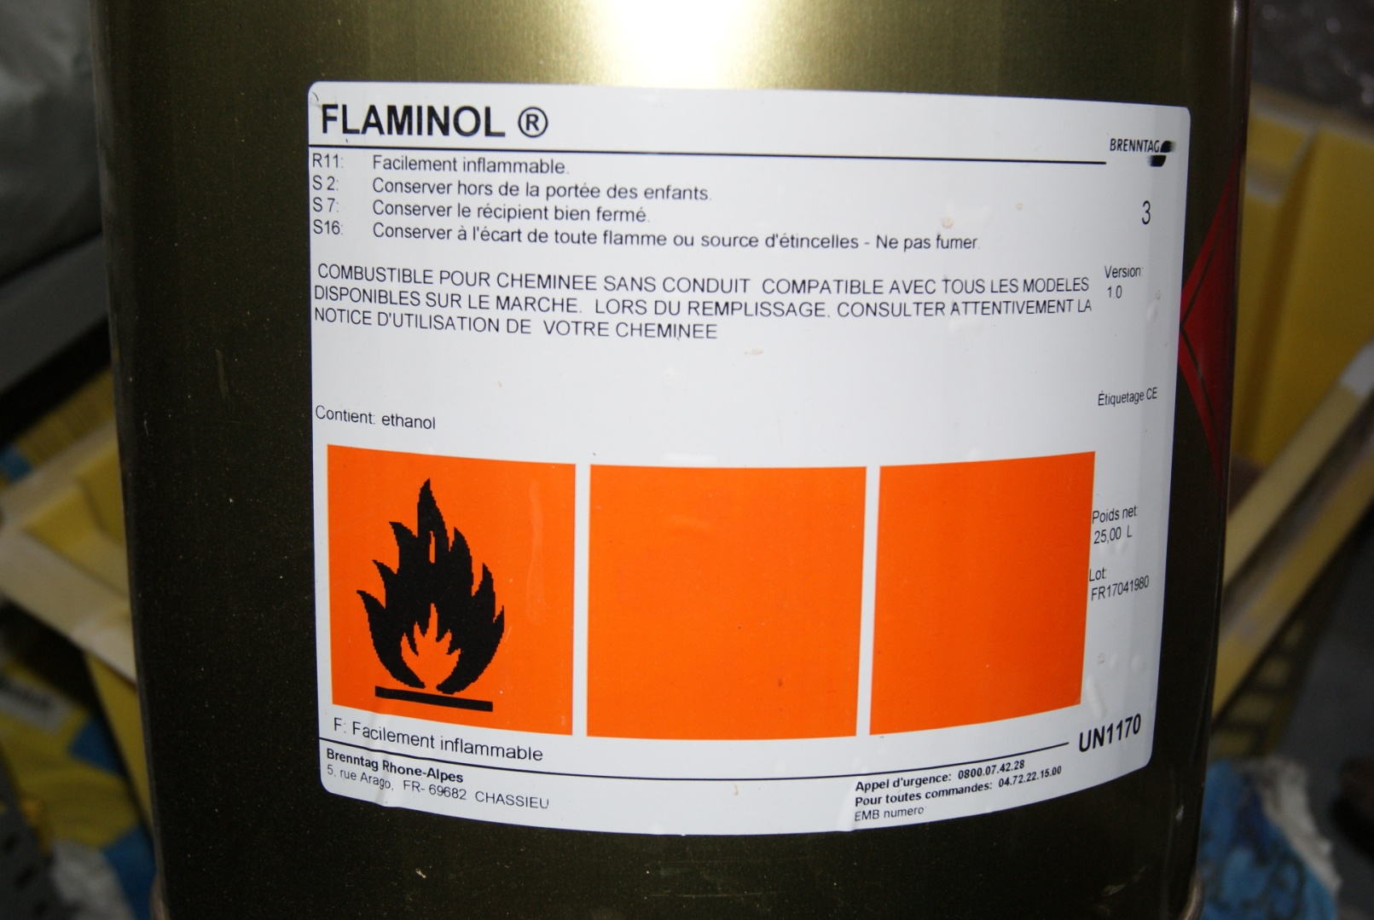
Un peu de précision…
Votre photo doit raconter quelque chose, elle doit faire passer un message, une information.
Il est donc conseillé de ne montrer que l’essentiel.
Là c’est clair!!

Slide 24
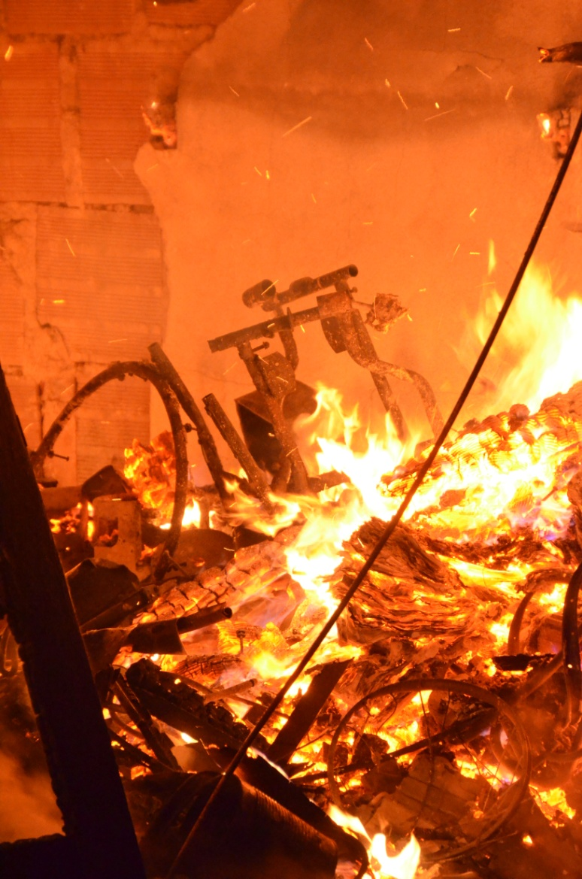
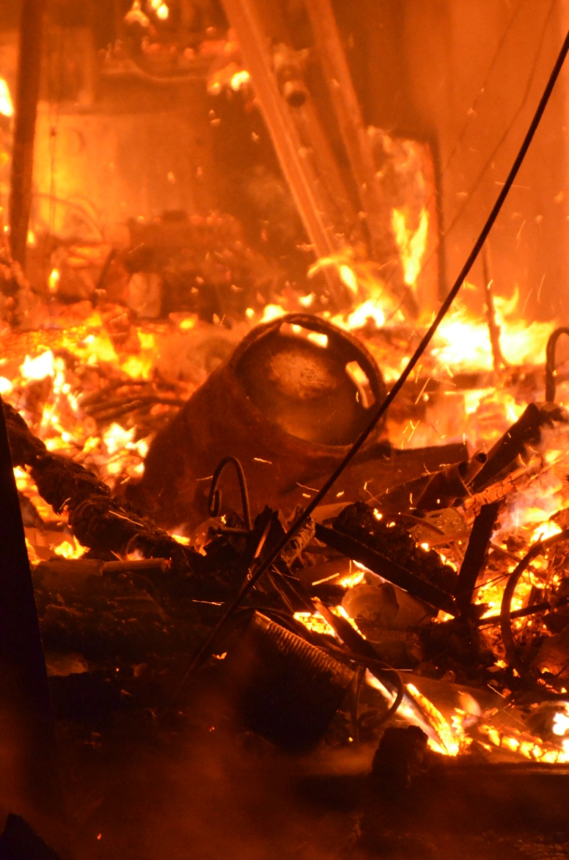
Exemple
Ces clichés vont directement à l’essentiel.
Là c’est clair!!
ADJ PERRIER
ADJ PERRIER

Slide 25
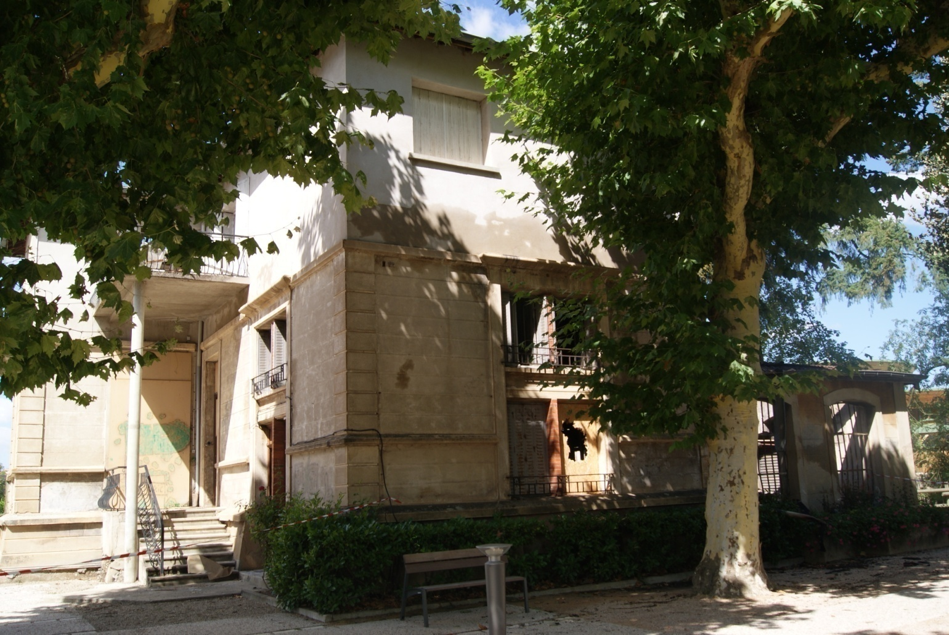
Rien ne doit troubler la vision du lecteur
Les deux platanes masquent la photo, je ne vois aucune trace d’incendie, l’oeil est attiré en permanence par les arbres

Slide 26
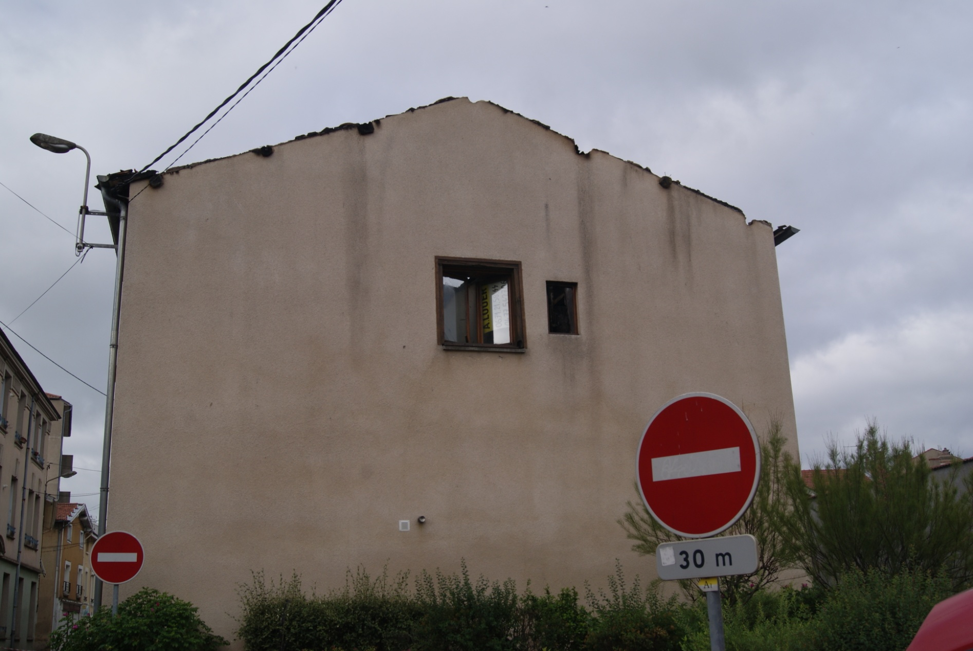
Exemple
Le mécanisme du regard met en avant immédiatement les panneaux d’interdiction!

Slide 27
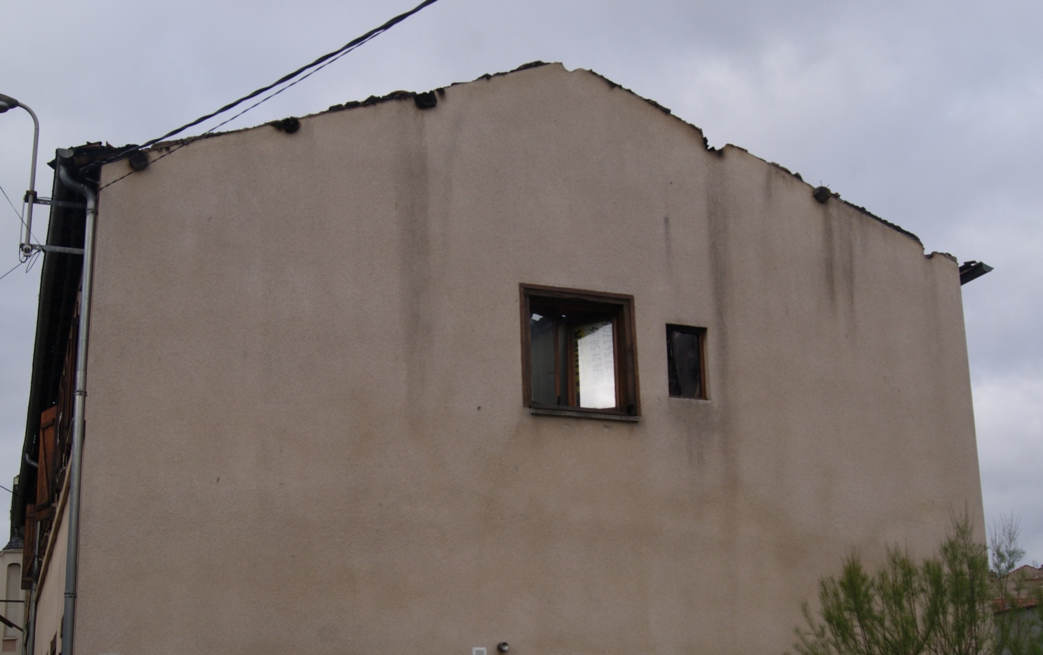
Ce qu’il conviendrait de faire…
…Se déplacer….
…Zoomer….
C’est mieux!!

Slide 28
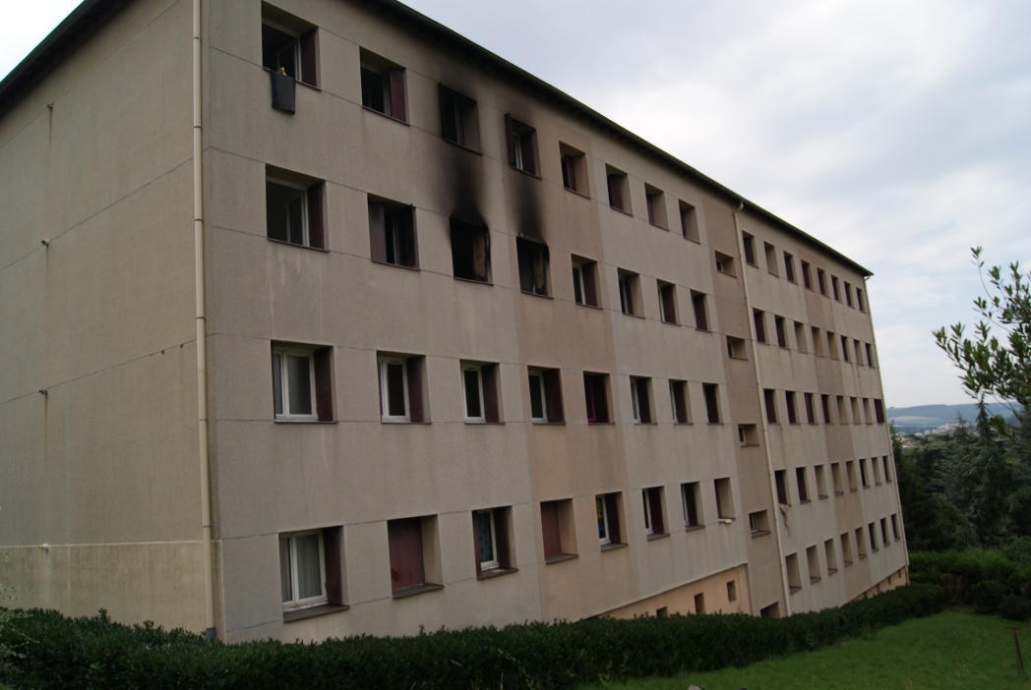

Ce qu’il conviendrait de faire…
…Se déplacer….
C’est mieux!!
…Zoomer….

Slide 29

Exemple
Que pensez- vous de ce cliché réalisé par un SP de la cellule communication?
Pas mal, le portail est bien fermé pendant le sinistre, je peux voir les traces de combustion sur l’ensemble des ouvertures. Lors du cadrage le retrait de l’arbre serait un plus.

Slide 30

Exemple
A vous, que peut-on observer sur ce cliché?

Slide 31

Exemple
Lors des prises de vos clichés pour la FOS RCCI, j’évite les photos
sur lesquelles nos collègues ou différents intervenants apparaissent.
ADJ PERRIER
Sur ce cliché, les SP n’entrent pas dans le champs direct de vision humaine, on ne les voit qu’en deuxième temps.

Slide 32

Exemple
ADJ PERRIER
Cliché réalisé par la communication (SDIS 42), le cadrage est excellent.

Slide 33

Exemple
Idem ce cadrage vertical est excellent, ce cliché a été utilisé lors de l’enquête judiciaire.
Sur ce sinistre, toutes les photos ont été utilisées
lors de l’enquête judiciaire.
Les clichés ont permis de valider l’hypothèse
concernant le lieu d’origine de l’incendie.
Les clichés ont permis de valider que la victime
(DCD) se trouvait bien à l’étage lors de l’incendie
et plus précisément au lieu d’origine.
Les clichés ont permis de valider la présence de
bouteilles de gaz à l’étage.
Les clichés ont permis de justifier la présence
d’un vent d’Est lors du sinistre…..
Bravo au photographe engagé rapidement sur les lieux du sinistre!
Sans le savoir son action a pleinement participer
à l’enquête judiciaire.
ADJ PERRIER
(Article 10 du code civil: chacun est tenu d'apporter son concours à la justice en vue de la manifestation de la vérité).

Slide 34

CADRER
COMPOSER
SE DEPLACER
ZOOMER
En règle générale, même s’il y contribue, ce n’est pas l’appareil qui réalise de bonnes prises de vues, c’est vous !…...

Slide 35


FIN
merci de votre attention

